Slide 1
Odredjivanje karakternih osobina na osnovu crta lica, korišćenjem principa fiziognomike

Slide 2
motivacija
Obzirom da fiziognomika nije prava nauka i ne garantuje zadovoljavajući nivo uspešnosti, jer karakter odredjuje mnogo više od crta lica koje posedujemo, motivacija za rad je više eksperimentalna i nastoji da prezentuje analizu kontura lica sa slike.
Prvi spisi o fiziognomici poticu jos iz 5.veka p.n.
Aristotel daje prvo teorijsko objašnjenje fiziognomike
U doba renesanse, u Evropi, počinju špekulacije na temu tačnosti prognoziranja karaktera na osnovu kontura lica
Danas, u 21. veku vise je nego jasno da se ne možemo oslanjati na ovakve postupke u ozbiljnim analizama, pa se danas fiziognomika smatra kvazinaukom, poput astrologije ili hiromantije.
Da ne bih nastavljao sa kritikom teme koju sam sam odabrao, recimo da ima tu nešto, barem neki motiv, čisto da projekat ne bude besmislen.

Slide 3
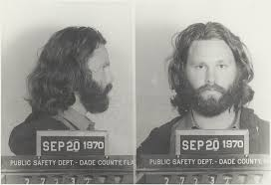
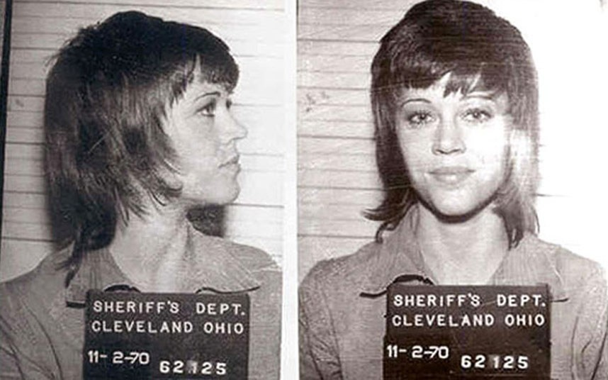
MOTivacija
Kada smo rešili konflikt o tačnosti rezultata možemo da predjemo na domen primene
Aplikacija ce biti korišćena samo za analizu prosledjene slike, ne snimka
Slike nad kojima cemo vršiti ispitivanje biće kolekcija “mugshot”, samo anfas verzija
Mugshot - interni termin za policijsku sliku, oslikava profil čoveka iz dve pozicije (anfas, profil) tipično se slika prilikom hapšenja
Poenta bi bila da nam nagovesti karakteristike zatvorenika, kao neko usmerenje prilikom istrage na pr.

Slide 4
Stanje u oblasti
Prepoznavanje lica i njegovih delova već je uveliko razvijeno i rasprostranjeno (kamere: prepoznavanje lica, očiju – otklanjanje crvene mrlje, socijalne mreže – ponuda tagovanja na slici na osnovu prepoznatog lica itd.)
Konkretno, sto se tiče softvera za ovakav tip analize kontura lica nema puno gotovih rešenja
Dva, iole popularna i korišćena softverska rešenja su “Physiognomy Studio” i “Digital Physiognomy”

Slide 5
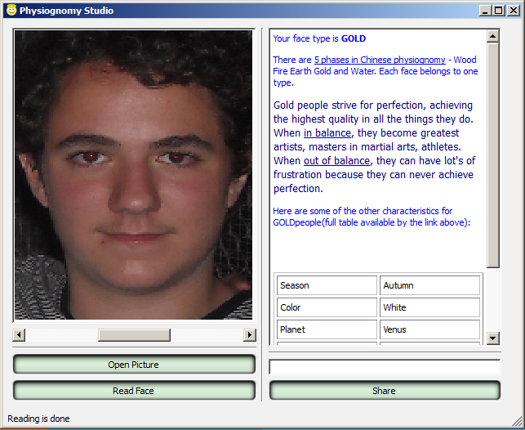
Physiognomy studio
Physiognomy Studio zahteva da mu se prosledi slika u boji koja sadrzi jedno ili vise lica i daje rezultate bazirane na kineskom stilu čitanja lica
Kineski stil klasifikuje sva lica u 5 kategorija (drvo, vatra, zemlja, zlato i voda) gde svaka kategorija sadrži odredjene karakteristike kada je posmatrana osoba u duševnom balansu i kada je u disbalansu i stvari koje odgovaraju njegovoj ličnosti, na pr. boja, godišenje doba…

Slide 6
Digital phisiognomy
Digital Physiognomy je dosta kompleksniji softver, sa više mogućnosti i detaljnijim analizama
Razlika u odnosu na prethodni je što se ne radi prepoznavanje lica, vec mi biramo lice iz galerija (ima dosta primera, za neke poznatije licnosti), i sa njega se izdvajaju regioni od vaznosti (oci, usne, obrve, usi, nos), analizira se oblik lobanje i kose i od toga se pravi fotorobot, koji možemo dodatno podesiti tako da što više liči na original i nad njim se radi proračunavanje osobina, koje su prezentovane skalama, za razliku od proslog primera gde je rezultat davan opisno i gde je postojalo samo 5 mogucih resenja ovde imamo 6 skala koje nam pokazuju meru pripanosti nekoj osobini, odnosno njenoj kontra-osobini (na pr. pesimista-optimista), 6 skala intenziteta neke osobine, karijeru koja bi odgovarala čoveku sa ovakvim osobinama

Slide 7
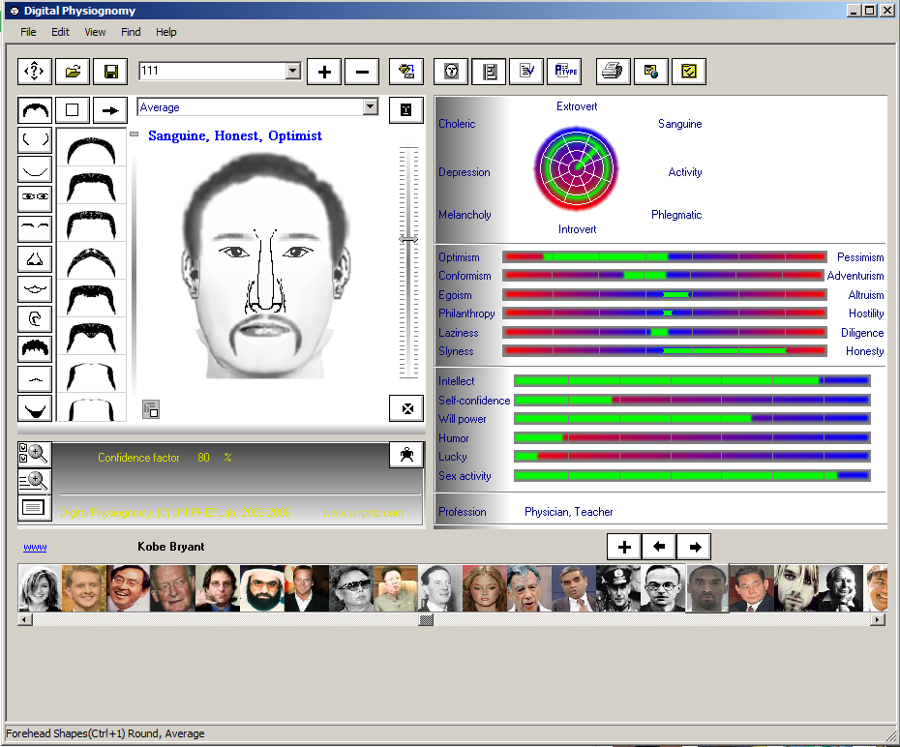
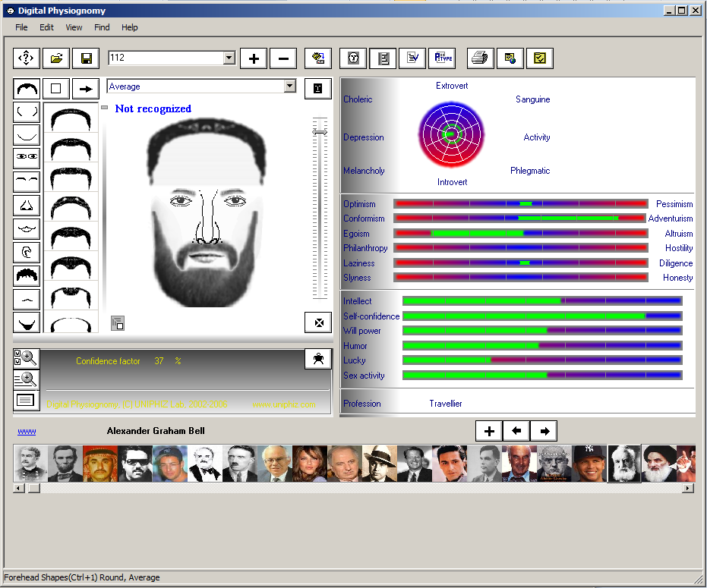
Digital physiognomy
Ovako izgleda prikaz rezultata:
Ovde možemo videti Kobetovu superiornost u inteligenciji u poredjenju sa pronalazačem telefona, to je do same fiziognomike, ne do softvera
U ovom projektu sam i onako naveo da ćemo rezultate koristiti kao smernicu (recimo iz razloga što ima uspešnost oko 60% u našem scenariju)
*Ponavljam, ne garantujem nikakvu objektivnu uspešnost, vec nagoveštavam čisto da postoji neki smisao postojanja ovakog alata.

Slide 8
Digital physiognomy
U slučaju da želimo da analiziramo našu sliku, jedino što ćemo morati da uradimo je da je ubacimo u galeriju u obliku lica, to radimo manuelno, za razliku od softvera za prepoznavanje i onda je možemo odabrati iz galerije i videti njen fotorobot i rezultate analize
Fotorobot bi mogli i sami da napravimo na osnovu nekog drugog fotorobota ili normalne slike lica

Slide 9
Misija sistema
Aplikacija će biti implementirana u programskom jeziku “python”, sa akcentom na oslanjanju na biblioteku dlib i opencv2 , koje će biti glavni alat za otkrivanje lica, kontura na licima itd.
Otkrivanje lica i njegovih kontura biće implementirano korišćenjem dve strukuture: detektora i prediktora.
Detektor je implementiran korišćenjem “HoG” (“Histogram of oriented gradients
“) algoritma za otkrivanje kontura slike u kombinaciji sa linearnom klasifikacijom i “sliding window” za prepoznavanje lica i popunjavanje matrice kontura i piramidom slike.
Pod histogramom orijentisanih gradijenata podrazumeva se vektor obeležja sastavljen od odredjenog broja diskretnih histograma vrednosti gradijenata, dobijenih obradom slike nad ćelijama u prozoru i normalizacijom po blokovima sastavljenim od više ćelija.

Slide 10
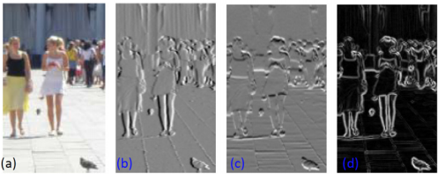
Misija sistema
HoG - Vrednosti gradijenta odgovaraju združenim promenama osvetljaja duž horizontalnog, b) i vertikalnog, c), pravca u posmatranim pikselima, a slika modula gradijenata, d), značajnim ivicama u slici.
Cilj izračunavanja HOG obeležja je dobiti diskretne histograme orijentacije gradijenata koji odgovaraju ćelijama. Stoga je prvo potrebno izvršiti diskretizaciju mogućih vrednosti pravaca gradijenata, a zatim njihovo „prebrojavanje“ po ćelijama. Dimenzije ćelija i broj mogućih pravaca sami biramo. Dimenzije ćelije su uslovljene dimenzijama slike ali takodje i odnosom veličine slike prema dimenzijama konture koju otkrivamo.

Slide 11
Misija sistema
Nakon definisanja dozvoljenih pravaca koje gradijent može zauzeti u svakom pikselu se vrši „projekcija“ gradijenta na dva najbliža, susedna pravca. Pod projekcijom se podrazumeva preraspodela vrednosti modula gradijenta na dozvoljene, diskretne pravce u odnosu koji odgovara ugaonoj udaljenosti gradijenta od svakog od njih, tačnije vrši se interpolacija vrednosti gradijenta. Praksa je pokazala da nema potrebe za zadavanje više od 9 dozvoljenih pravaca, odnosno da je razlika kvaliteta rešenja zanemarljiva.
Histogrami se izračunavaju prebrojavanjem koliko kojih od devet mogućih pravaca ima u svakoj ćeliji. Pri tome se pod prebrojavanjem podrazumeva sumiranje vrednosti modula gradijenata koji odgovaraju posmatranom pravcu, po svim pikselima u ćeliji za svaki od devet diskretnih pravaca.
Vrednosti histograma opisuju prisustvo dominantnih pravaca u posmatranoj ćeliji i na taj način, lokalno gledano, prisustvo ivica u slici za više susednih ćelija.

Slide 12
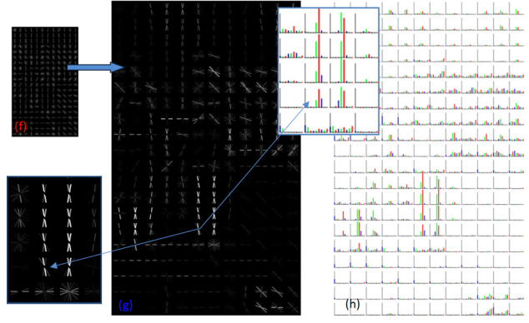
Misija sistema
Izračunati histogrami za primer prošle slike:

Slide 13
Misija sistema
Ono što takođe karakteriše HoG algoritam jeste prostorno filtriranje matrica gradijenta pre formiranja histograma pomoću posebne konvolucione maske.
Vrednosti histograma izmedju prostorno bliskih ćelija mogu značajno da variraju, kao posledica lokalnih varijacija u osvetljaju i kontrastu, pa je neophodna lokalna normalizacija vrednosti histograma za svaku od ćelija.
Normalizacija se vrši po blokovima koji obuhvataju nekoliko bliskih ćelija, pri čemu je bitno da postoji preklapanje izmedju blokova u smislu da pojedine ćelije mogu ulaziti u sastav više blokova. Preklapanjem blokova i normalizacijom vrednosti histograma postiže se da svaki histogram više puta ulazi u sastav konačnog HOG vektora obeležja.

Slide 14
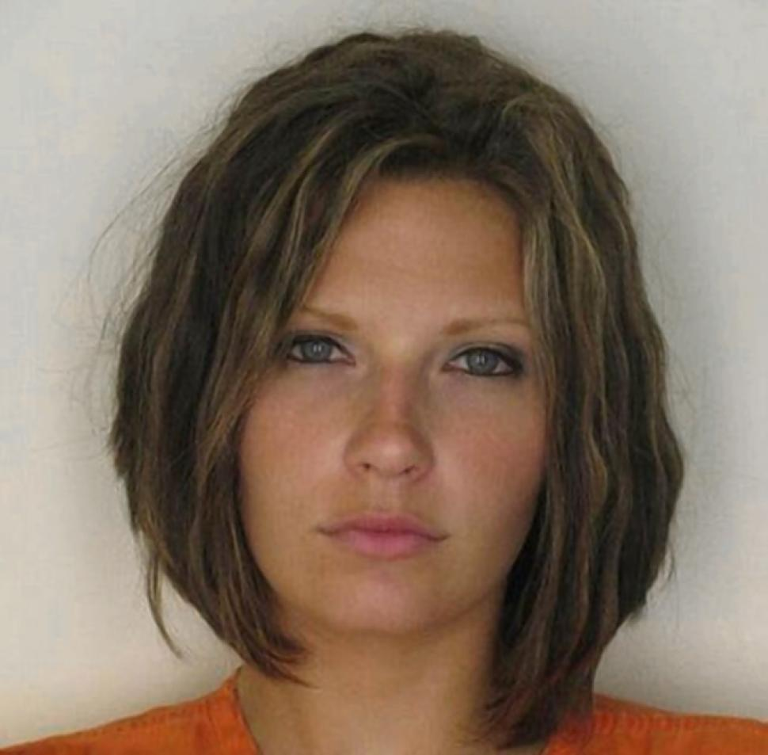
Misija sistema
Nako što je detektor uspešno pronašao jedno lice (jedna slika – jedno lice) vreme je da pronadjemo i opišemo konture lica, radi njihove dalje analize.
Prediktor - zadužen za navedeni rad, vraća nam 68 koordinata lica, koje su od suštinske važnosti analize.
Za potrebe projekta koristim već istrenirani prediktor, koji radi veoma brzo i prilično precizno.
Primer za sledeću sliku:

Slide 15
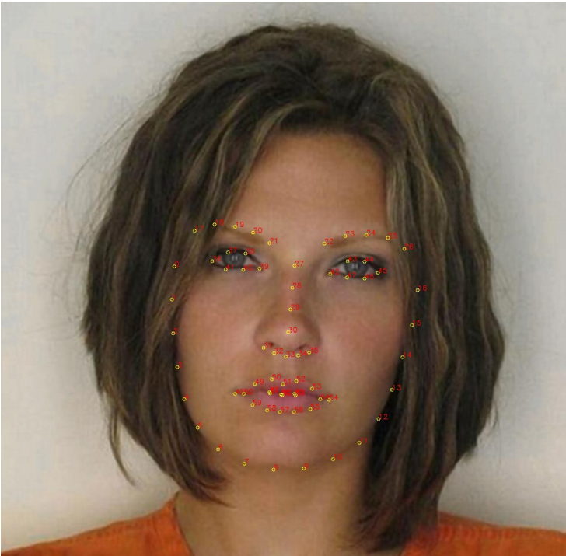
Misija sistema

Slide 16
Misija sistema
Kao rezultat dobili smo koordinate 68 tačaka od važnosti.
Od toga :
16 tačaka vilice, od levog do desnog kraja
Po 5 tačaka na konturi obrva
Po 6 tačaka na konturi očiju
4 tačke po visini nosa
5 tačaka po širini nosa
21 tačaka po ivicama usana
Problem, gde tačnost nije zagarantovana je u slučaju da se prosledi slika veoma malih dimenzija i ako se prosledi slika na kojoj osoba nosi naočare.

Slide 17
Misija sistema
Ovakvi izlazni parametri analize kontura lica su veoma pogodni za dalje izračunavanje, pa koristimo svega nekoliko formula.
Za udaljenost dveju tačaka koristim formulu za euklidsko rastojanje :
( sqrt(abs(x1-x2)^2 + (y1-y2)^2) – što će biti primenjeno na najvećem broju izračunavanja
Za odredjivanje ugla izmedju 3 tačke: ugao = arccos((y² + z² − x²)/2yz) – izvedeno iz sličnosti trougla SSS, koristićemo da izračunamo unutrašnje i spoljašnje uglove očiju, uglove vilice
Dodatno sam mogao da ubacim računanje površina oivičenih tačkama (na pr. površina očiju, usana..)
Nakon prilično jednostavne matematike za dobijanje rešenja nailazimo na problem skaliranja rešenja, odnosno za slike većih rezolucija udaljenosti će takodje biti veće, kontra za manje. Nama su potrebna rešenja koja bi se odnosila na uniformnu udaljenost od objektiva kamere, kako bi rešenja mogli da poredimo za svaku sliku.
Ovo sam prevazišao tako što sam ubacio nov parametar – rastojanje izmedju nulte i prve tačke * 10. Obzirom da su rastojanja izmedju tačaka direktno proporcionalna dimenzijama slike, ako svako rešenje koje oslikava dužinu podelimo sa novim parametrom dobijamo podjednako skalirana rešenja.
Alternativa bi bila da sam skalirao svaku sliku ili čak svako lice na iste dimenzije, ali mi se odredjivanje proporcije učinilo pogodnijim.

Slide 18
Misija sistema
Nakon dobijanja validnih rešenja vrši se mapiranje na neke opisne rezultate, uporedjujući naša rešenja sa nekim referentnim vrednostima. Na pr. ako je udaljenost izmedju očiju manja od 3 - “Osoba poseduje jaku sposobnost koncentracije, obraća pažnju na sitne detalje pri rešavanju problema i spoljne distrakcije na utiču na kreativnu i radnu sposobnost.”
Te referentne vrednosti sam izračunao eksperimantalno, izvadio prosek iz velikog boja rešenja. Pri poredjenju gledam samo “manje od” i “veće od” prosečnog, lako bi bilo implementirati i detaljnije poredjenje (na pr. veoma malo, malo, veliko, veoma veliko, prosečno) ali mislim da je poenta sasvim zadovoljena i ovim.
Opisi koje smo dobili predstavljaju krajnji produkt aplikacije.
Lista svih parametara koje razmatramo:
širina lica
visina nosa
širina nosa
udaljenost izmedju očiju
visina očiju
širina očiju
visina usta
širina usta
odnos dimenzija gornje i donje usne
spoljašnji očni ugao
unutrašnji očni ugao

Slide 19
Misija sistema
Ukratko opisan algoritam funkcionisanja:
Učitavanje slike
Detekcija lica i kontura
Validacija, da li je otkriveno jedno lice
Detekcija tačaka od važnosti
Izračunavanje rešenja manipulacijom dobijenih tačaka
Skaliranje rešenja
Poredjenje dobijenih rešenja sa referentnim (prosečnim primerima)
Mapiranje numeričkih rešenja na tekstualna
Prikaz teksta opisa

Slide 20
Misija sistema
Projekat je implementiran kao veb aplikacija, korišćenjem django framework –a i sadrži upload slike na server, upisivanje “input” i “output” modela fotografije u “mysql” bazu podataka i prikaz analizirane slike i rešenja na posebnoj stranici.
Početni pristup implementaciji projekta je bio korišćenjem “opencv2 haar cascade” ali se pokazao kao neprecizan, spor i ograničen, jer je podrazmevao postojanje bar 5 istreniranih neuronskih mreža, kompleksnije transformacije nad slikom i nad konturama. Ovakvim pristupom bi eventualno mogao proširiti ovo, implementirano rešenje, za prepoznavanje oblika, na pr. za oblik obrva, ili nosa...
Od dodatnih funkcionalnosti mogao sam da ubacim slikanje preko veb kamere, pa analizu ili “realtime” analizu sa veb kamere, jer je detector-predictor algoritam veoma brz, ali to baš i ne bi imalo poente.
Takodje eksport rešenja kao “.pdf” fajl bi bilo prilično jednostavno realizovati, gde bih pored svakog tekstualnog rešenja mogao da navedem i numeričko i referentno i obeležim ga na slici, korišćenjem postojećih funkcija za crtanje opencv2 biblioteke.

Slide 21
Literatura
http://physiognomy-studio.software.informer.com/1.2/
http://opusteno.rs/kutak-shvacenih-f63/fiziognomika-lica-povezivanje-crta-lica-sa-karakterom-t26426.html
http://www.digitalphysiognomy.com/
https://en.wikipedia.org/wiki/Physiognomy
http://www.uniphiz.com/physiognomy_facereading.htm

